Slide 1



数据结构教程
第6版微课视频题库版
武汉大学 李春葆 主编
课程思政的理解
定价：65.00元

Slide 2

课程思政的理解
科学方法论—知识结构化
科学方法论—知识结构化

Slide 3

课程思政的理解
课程思政的理解
知识结构化—以数据结构为例
知识结构化—以数据结构为例
问题求解
…
…
通用算法设计方法1
通用算法设计方法k
…
基本算法设计1
…
基本算法设计m
数据结构
存储结构设计
基本操作1
…
基本操作2
…
基本操作n

Slide 4

课程思政的理解
知识结构化—以数据结构为例
各种数据结构的知识结构
逻辑结构特征 + 基本运算
存储结构
存储结构的基本操作
基本运算算法设计
应用算法设计
复杂算法设计

Slide 5
课程思政的理解
知识结构化—以数据结构为例
线性表
逻辑结构特征+基本运算
逻辑特征：元素为一对一关系
基本运算：查找、插入和删除等
存储结构
顺序表，单链表、双链表和循环链表
存储结构的基本操作
单链表：指针p后移，在p结点之后插入一个结点，删除结点p的后继结点
基本运算算法设计
头插法、尾插法、查找、插入和删除等算法设计
应用算法设计
单链表逆置，有序单链表二路归并， …
复杂算法设计
两个单链表的公共结点，两个有序单链表的公共结点，3个有序单链表的归并， …

Slide 6
课程思政的理解
系统结构化—以关系数据库为例
基本运算：选择、投影、连接、除法和外连接
数据库
采用二维表格存放数据
完成数据库的几乎所有查询操作用户操作—SQL语言

Slide 7


课程思政的理解
系统结构化—以关系数据库为例
用户
关系
数据库
结构
数据库的查询（SQL）
提出者：E.F.Codd
关系数据库的
基本运算
关系数据库

Slide 8
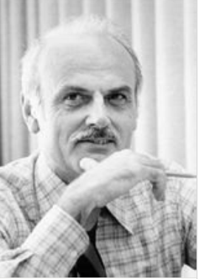
课程思政的理解
E.F Codd（1923-2003），密执安大学哲学博士，IBM公司研究员，被誉为"关系数据库之父"。
因为在数据库管理系统的理论和实践方面的杰出贡献于1981年获图灵奖。
1970年，科德发表题为"大型共享数据库的关系模型"的论文，文中首次提出了数据库的关系模型。由于关系模型简单明了、具有坚实的数学理论基础，所以一经推出就受到了学术界和产业界的高度重视和广泛响应，并很快成为数据库市场的主流。
20世纪80年代以来，计算机厂商推出的数据库管理系统几乎都支持关系模型，数据库领域当前的研究工作大都以关系模型为基础。

Slide 9
课程思政的理解
科德做出的贡献，充分体现了其对职业的热爱和对梦想坚持不懈地追求。所以，年轻的朋友们，为使美好的未来和宏伟的憧憬变成现实，我们要以坚忍不拔的毅力、顽强的拼搏精神和开拓创新的行动努力奋斗！

Slide 10

黄大年-引领科研精神，践行社会主义核心价值观
本课件版权归清华大学出版社所有，仅提供教师教学使用，其他用途一律视为侵权

Slide 11

本课件版权归清华大学出版社所有，仅提供教师教学使用，其他用途一律视为侵权

